Slide 1
CHÀO MỪNG CÁC EM ĐẾN VỚI TIẾT HỌC
Notes:
BÀI GIẢNG ĐƯỢC THỰC HIỆN BỞI HUY DUẨN. GMAIL: huyduan2410@gmail.com - https://www.facebook.com/huyduan24/

Slide 2
BẢNG CHIA 2

Slide 3
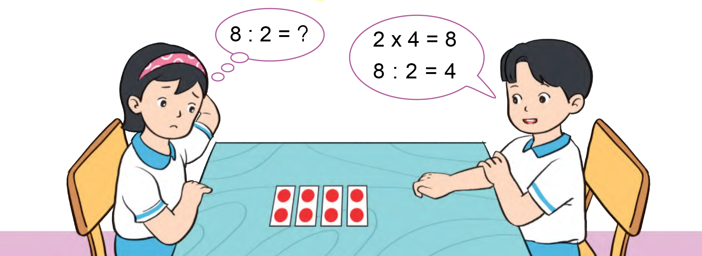

Slide 4
8 : 2 = ?

Slide 5
8 : 2 = ?
Có 8 hình tròn, chia đều thành 2 phần
Lần 1
Lần 1
Lần 2
Lần 2
Lần 3
Lần 3
Lần 4
Lần 4
Lần 1
Lần 1
Lần 2
Lần 2
Lần 3
Lần 3
Lần 4
Lần 4
Mỗi phần có 4 hình tròn.
Ta có phép chia 8 : 2 = 4

Slide 6
8 : 2 = ?
Dựa vào phép nhân:
2 x 4 = 8
Ta được phép chia:
8 : 2 = 4

Slide 7
2 : 2 =
1
4 : 2 =
2
6 : 2 =
3
BẢNG CHIA 2
8 : 2 =
4
10 : 2 =
5
12 : 2 =
6
14 : 2 =
7
16 : 2 =
8
18 : 2 =
9
20 : 2 =
10

Slide 8
1
Tính nhẩm:
4 : 2
6 : 2
12 : 2
14 : 2
16 : 2
10 : 2
18 : 2
2 : 2
20 : 2
= 2
= 7
= 9
= 3
= 8
= 1
= 6
= 5
= 10

Slide 9
2
Tính (theo mẫu):
8 l : 2 =
4
Mẫu:
l
10 cm : 2 =
5 cm
Ví dụ:
20 kg : 2 =
10 kg

Slide 10
2
Tính (theo mẫu):
10 kg : 2
14 kg : 2
= 5 kg
16 l : 2
12 l : 2
= 8 l
= 7 kg
= 6 l
18 cm : 2
20 dm : 2
= 9 cm
= 10 dm

Slide 11
2 : 2 =
1
4 : 2 =
2
6 : 2 =
3
BẢNG CHIA 2
8 : 2 =
4
10 : 2 =
5
12 : 2 =
6
14 : 2 =
7
16 : 2 =
8
18 : 2 =
9
20 : 2 =
10

Slide 12
CỦNG CỐ - Dặn dò

